Slide 1
Дидактические материалы
к уроку биологии в 5 классе (базовый уровень) ФГОС
по теме «Лишайники»
Учебник серии «Алгоритм успеха» авторы И.Н.Пономарёва, И.В.Николаев, О.А.Корнилова. – М.:Вентана-Граф, 2013
Автор материала:
Медведева Татьяна Александровна,
учитель биологии
высшей квалификационной категории
МБОУ Арбатская средняя школа
Таштыпского района
Республики Хакасия
Арбаты – 2016г.

Slide 2
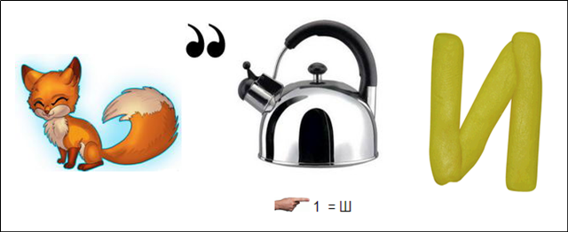
Что бы это значило?
?
лишайники
лиса
шайник
и
чайник
Notes:
Триггеры – квадраты. Нажимая на них – последовательная разгадка ребуса

Slide 3
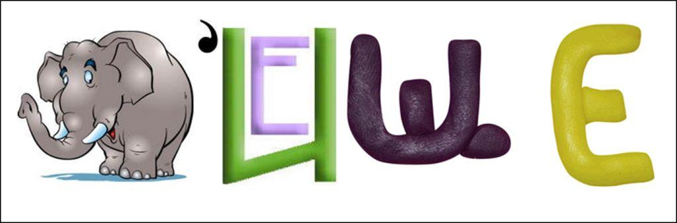
Узнай термин
?
СЛОН
Е в И
Щ
Е
СЛОЕВИЩЕ
Notes:
Триггеры – квадраты. Нажимая на них – последовательная разгадка ребуса

Slide 4
Это интересно…
Строение лишайников открыл Симон Швенденер в 1867 г.
Лишайники растут всего лишь на несколько десятых миллиметра в год.
Продолжительность жизни от 1000 до 4000 лет
Устойчивость к высоким и низким температурам. Они способны выносить температурные пределы от - 196ºC до + 100ºC.
Notes:
http://ru.wikipedia.org/wiki/%CB%E8%F8%E0%E9%ED%E8%EA%E8
4

Slide 5
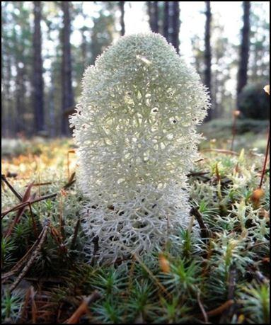
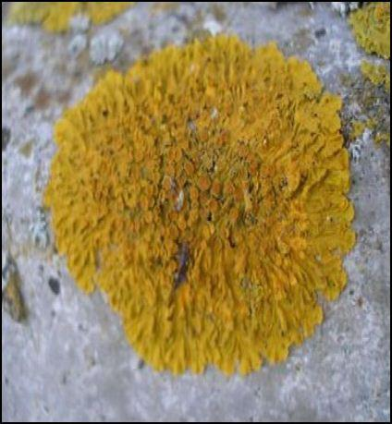
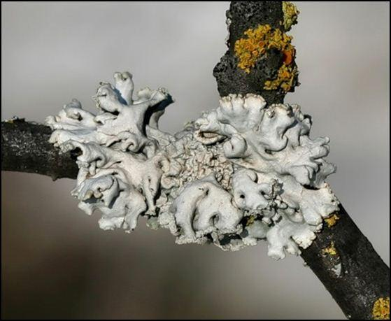
Проверим, что запомнили?
Определите типы лишайников
1
2
3
накипные
кустистые
листоватые
Notes:
http://images.yandex.ru/yandsearch?text=%D0%BB%D0%B8%D1%88%D0%B0%D0%B9%D0%BD%D0%B8%D0%BA&pos=27&rpt=simage&img_url=http%3A%2F%2Fiscience.ru%2Fwp-content%2Fuploads%2F2012%2F06%2Flichen.jpg
http://images.yandex.ru/yandsearch?p=14&text=%D0%BB%D0%B8%D1%88%D0%B0%D0%B9%D0%BD%D0%B8%D0%BA&pos=448&rpt=simage&img_url=http%3A%2F%2Fphotos.lifeisphoto.ru%2F58%2F2%2F586722.jpg
http://images.yandex.ru/yandsearch?p=10&text=%D0%BB%D0%B8%D1%88%D0%B0%D0%B9%D0%BD%D0%B8%D0%BA&pos=328&rpt=simage&img_url=http%3A%2F%2Fimg-fotki.yandex.ru%2Fget%2F5803%2Felena5orlova.1a%2F0_4d86e_46a684f_S
5

Slide 6
Выбери верные утверждения
Тело лишайника называется слоевище.
Лишайники приносят вред природе.
Лишайники очень требовательны к условиям произрастания.
Слоевище лишайника – симбиотический организм, состоящий из гриба и водоросли.
Водоросль лишайника синтезирует органические вещества.
Гриб паразитирует на водорослях, питаясь за их счёт.
Симбиоз – взаимовыгодное сожительство.
Слоевище лишайника только зелёного цвета.
Лишайниками питаются некоторые животные.
Лишайники портят своими выделениями почву.

Slide 7
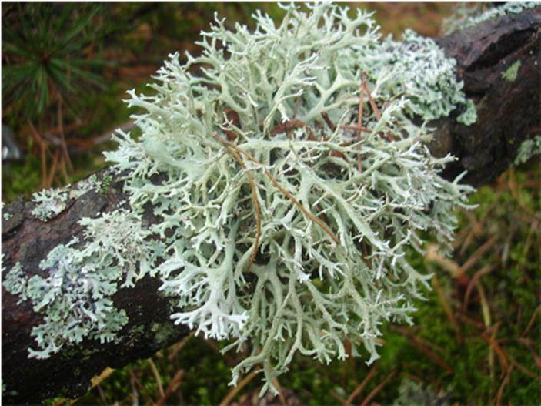
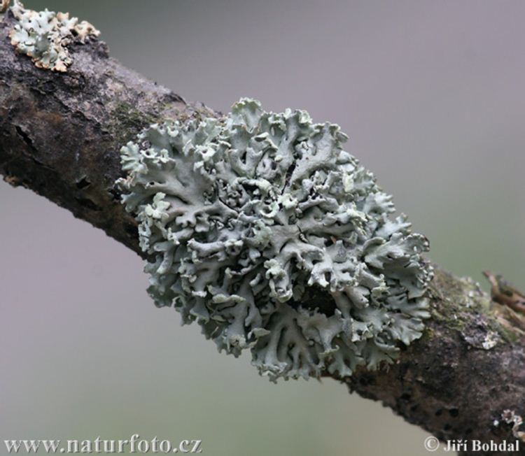
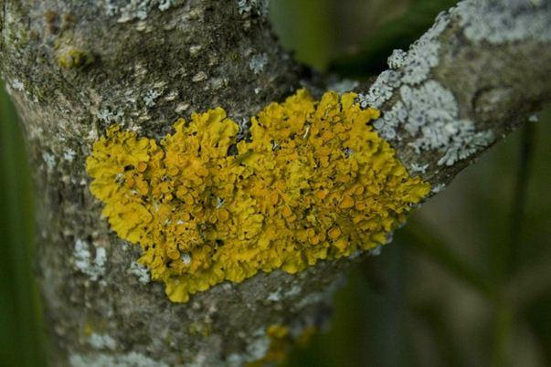
Что мы узнали на уроке?
Расскажи
за 15 секунд

Slide 8
Подведём итоги
Лишайники состоят из 2 организмов - гриба и водоросли;
Не требовательны к произрастанию;
Являются «пионерами растительности».

Slide 9
Домашнее задание
Прочитать п.15
Уметь отвечать на вопросы 1-3, с. 69
Написать сказку «Как гриб с водорослью подружился».
*Придумать викторину о лишайниках.
*Придумать кроссворд
*Найти в природе лишайники, сфотографировать и определить их формы

Slide 10
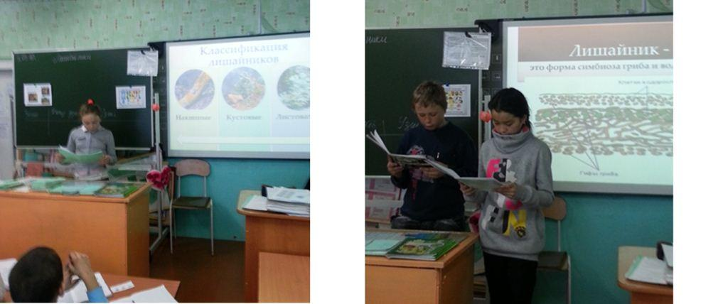
Репортаж с урока

Slide 11
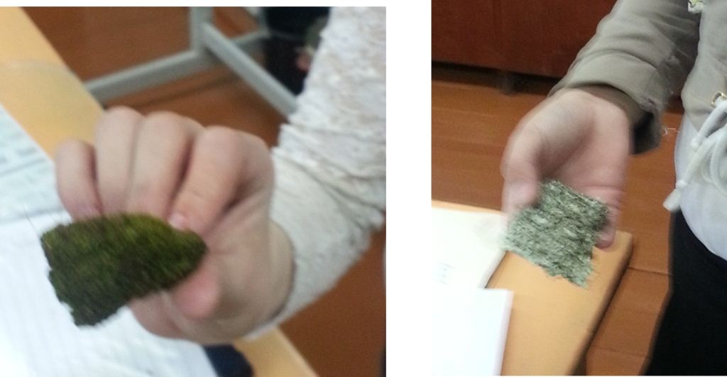
Итоги домашнего задания

Slide 12
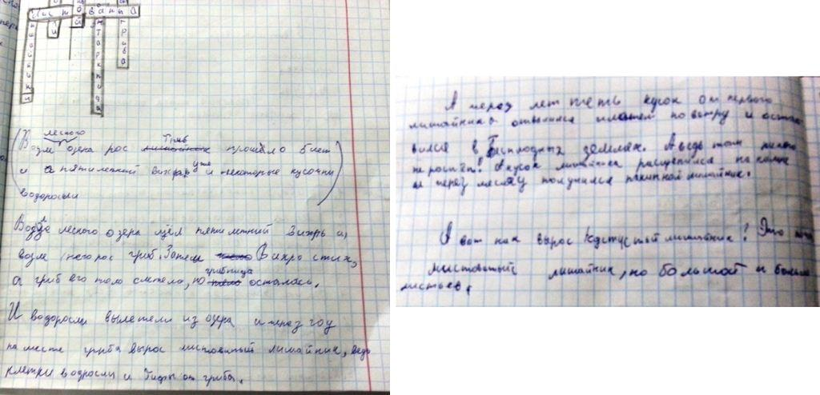
Итоги домашнего задания

Slide 13
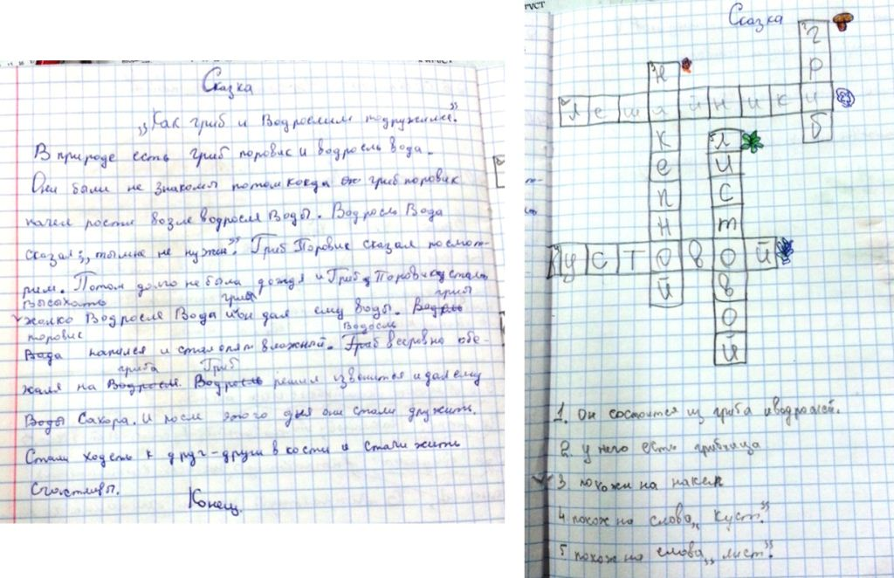
Итоги домашнего задания

Slide 14
Используемые ресурсы
http://ru.wikipedia.org/wiki/%CB%E8%F8%E0%E9%ED%E8%EA%E8 Дополнительная информация о лишайниках
http://images.yandex.ru/yandsearch?p=14&text=%D0%BB%D0%B8%D1%88%D0%B0%D0%B9%D0%BD%D0%B8%D0%BA&pos=448&rpt=simage&img_url=http%3A%2F%2Fphotos.lifeisphoto.ru%2F58%2F2%2F586722.jpg
http://images.yandex.ru/yandsearch?p=10&text=%D0%BB%D0%B8%D1%88%D0%B0%D0%B9%D0%BD%D0%B8%D0%BA&pos=328&rpt=simage&img_url=http%3A%2F%2Fimg-fotki.yandex.ru%2Fget%2F5803%2Felena5orlova.1a%2F0_4d86e – фотографии видов лишайников
http://rebus1.com – генератор ребусов

